Slide 1
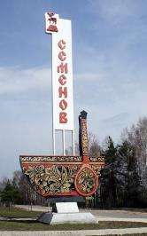
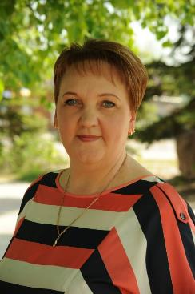
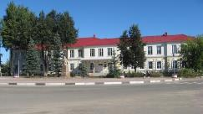
Учитель географии
Горячева Людмила Павловна
МБОУ «Школа №1»
г. Семёнов
Образование : высшее ( НГПУ)
Стаж работы: 26 лет
Квалификационная категория-высшая
Моё педагогическое кредо: Настоящий учитель тот, кто способен спуститься с высот своих знаний до незнания ученика и вместе
с ним совершить восхождение.
«Познать свой край, изучить его – значит полюбить его еще более глубоко» А.С. Барков

Slide 2
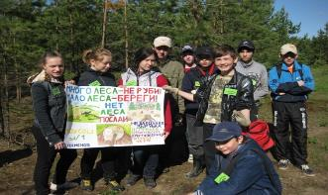
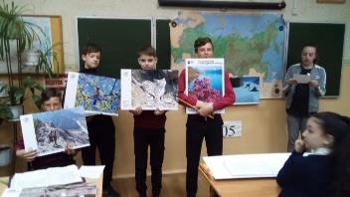
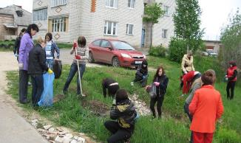
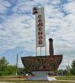
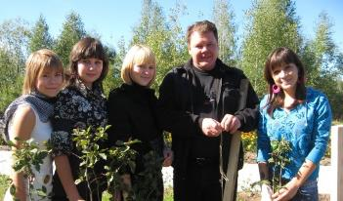
Тема работы-
Использование краеведческого подхода в географии через призму технологии развития критического мышления

Slide 3
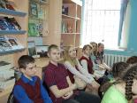
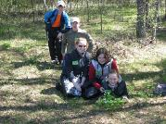
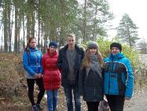
УСЛОВИЯ ФОРМИРОВАНИЯ ЛИЧНОГО ВКЛАДА ПЕДАГОГА В РАЗВИТИЕ ОБРАЗОВАНИЯ
Технология развития критического мышления:
концепция культуры
М Бахтина-В.Библера
психологические исследования Л.Выготского, Ж. Пиаже и др.
педагогика сотрудничества
Ш. Амонашвили
Краеведческий подход: научные работы учёных :
Б.И.Фридман
Н.М.Мамедов ,
Н.Ф.Винокурова,
А.Б.Кряжев
Организационные условия:
Разработка и проведение эколого-краеведческих уроков и занятий , организация экскурсий и экологических акций на территории г.о.Семёновский
Тесное сотрудничество с организациями: библиотеки, музеи, общество охраны природы г.о.Семёновский, заповедник «Керженский»
Активное участие в областных и всероссийских экологических уроках, конкурсах и проектах

Slide 4
АКТУАЛЬНОСТЬ КРАЕВЕДЧЕСКОГО ПОДХОДА
В ГЕОГРАФИИ
Любовь к малой Родине нельзя сформировать не изучая родной край, его красоту и уникальность!
«Познать свой край, изучить его – значит полюбить его еще более глубоко…» А.С. Барков
Формирование российской гражданской идентичности личности. Воспитание качеств гражданина, патриота
Применение
краеведческого подхода в обучении географии
обеспечивает комплексное влияние на все сферы формирования личности: развитие эмоций, интеллекта и реальной деятельности социально значимого характера
Российским приоритетом модернизации образования сегодня является формирование нравственных качеств личности, что нашло отражение в ФГОС

Slide 5
АСПЕКТЫ ТЕХНОЛОГИИ РАЗВИТИЯ КРИТИЧЕСКОГО МЫШЛЕНИЯ
Критический мыслитель
формирует и отстаивает собственное мнение
Совершает обдуманный выбор между различными предположениями
Это разумный, взвешенный подход к принятию сложных решений
Решает проблемы
Цель данной технологии - развитие мыслительных навыков учащихся, необходимых не только в учебе, но и в обычной жизни (умение принимать взвешенные решения, работать с информацией, анализировать различные
стороны явлений)
Это отправная точка для развития
творческого мышления
КРИТИЧЕСКОЕ МЫШЛЕНИЕ

Slide 6
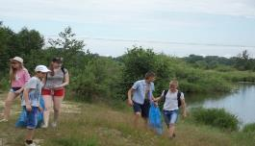
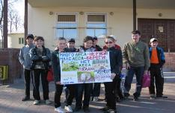
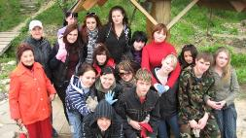
ВЕДУЩАЯ ПЕДАГОГИЧЕСКАЯ ИДЕЯ
Рассказать, а лучше показать, раскрыть в полной мере красоту родного края - моя главная педагогическая задача. Дети с наибольшей заинтересованностью усваивают любой материал, если учитель опирается на примеры из знакомой им местности. А технология развития критического мышления развивает умение не только овладевать информацией, но критически её оценивать , осмысливать и применять. Заинтересованность рождает мотивацию, так появляются новые идеи, исследовательские работы, проекты по улучшению экологического состояния своей малой Родины.
Когда ты, как учитель, видишь у детей это стремление , то понимаешь, что всё делаешь правильно.

Slide 7
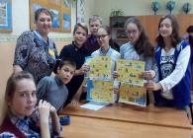
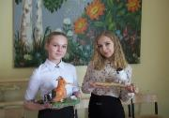
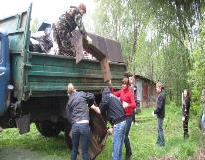
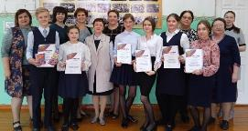
РЕЗУЛЬТАТИВНОСТЬ ДАННОЙ ТЕХНОЛОГИИ
Развивать любовь к родному краю
Повышать успеваемость и качество знаний
Краеведческий подход через призму технологии развития критического мышления позволяет
Реализовывать проекты экологической направленности
Заниматься исследовательской работой
Успешно участвовать в школьных и окружных олимпиадах
Массово выбирать и успешно сдавать ОГЭ по географии

Slide 8
Мониторинг успеваемости и качества знаний по географии 2017-2022 г.г.
Учебные года | Количество обучающихся | Кол-во обучающихся на «4» и «5» | Качество знаний | Успеваемость
2017-2018 | 347 | 285 | 82 | 100
2018-2019 | 355 | 301 | 85 | 100
2019-2020 | 362 | 305 | 84 | 100
2020-2021 | 365 | 314 | 86 | 100
2021-2022 | 372 | 324 | 87 | 100

Slide 9
Результаты муниципального этапа всероссийской олимпиады школьников по географии.
№ | 2019-2020 учебный год |  | 2020-2021 учебный год |  | 2021-2022 учебный год
1 | Солодовников Илья | Участник | Лукашов Кирилл | Участник | Доброхотова Елизавета | Победитель
2 | Тесёлкин Денис | Участник | Лютова Анастасия | Участник | Ежова Василиса | Победитель
3 |  |  | Медведева Диана | Участник | Сазонова Елизавета | Участник
4 |  |  | Бабуш Алина | Участник | Праздников Ярослав | Участник
5 |  |  |  |  | Щелокова Варвара | Участник
6 |  |  |  |  | Золотов Максим | Участник

Slide 11
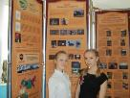
Научно- исследовательская деятельность.
Уч.года | Тема исследовательской работы | Результат
2017-2018 | «ФОК «Арена, возможности и перспективы развития». Горячева Елизавета, 5 класс | 1 место в окружной научно- практической конференции «Ступень в будущее»
2018-2019 | «Вклад школьников разных поколений в природоохранную деятельность г.о.Семёновский, Сорина Алина, 10 кл. | 2 место в окружной научно- практической конференции «Ступень в будущее»
 | «На страже воды круглый год», Сорина Алина, 10 класс | Лауреат VII очно- заочной областной научно- практической конференции «Человек и окружающая среда»
 | «Птица года- Буроголовая гаичка», Рыжова Алина, 10 класс | Диплом 3 степени в VII очно- заочной областной научно- практической конференции «Человек и окружающая среда»
2021-2022 | «Лес – не только наше богатство, но и площадка для научных исследований», Керичева Виктория, 6 класс | место в окружной научно- практической конференции «Ступень в будущее»

Slide 12
Результаты государственной (итоговой) аттестации
по географии в 11 классе (ЕГЭ)
Учебный год | Кол-во человек | Средний балл у учащихся школы №1 | Средний балл по Нижегородской области | Средний балл по России
2017-2018 | 4 | 65, 29 | 61, 23 | 53
Результаты государственной (итоговой) аттестации
по географии в 9 классе (ОГЭ)
Учебный год | Количество учащихся, выбравших географию для сдачи
2017-2018 | 39
2018-2019 | 43
2019-2020 | Экзамен отменён в связи с пандемией Ковид 19
2020-2021 | Экзамен отменён в связи с пандемией Ковид 19
2021-2022 | 40

Slide 13
Анализ государственной (итоговой) аттестации
по географии в 9 классе (ОГЭ)
Учебный год | Кол-во человек | «5» | «4» | «3» | «2» | Качество (%) по школе №1 | Качество (%) по Нижегородской области
2017-2018 | 39 | 4 | 21 | 14 | 0 | 64 | 56,6
2018-2019 | 43 | 5 | 25 | 13 | 0 | 69,77 | 57,2

Slide 14
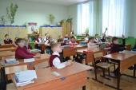
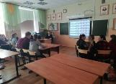
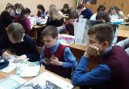
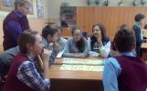
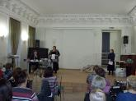
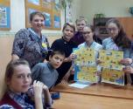
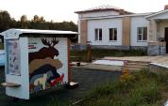
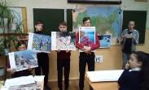
Система уроков и занятий краеведческой направленности
Уроки
Проведение всероссийских экоуроков
Исследова-тельская и проектная деятельность
Практические работы
Экскурсии и виртуальные путешествия
Экологичес-кие диспуты
8 кл.
6 кл.
7 кл.

Slide 15
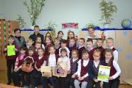
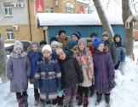
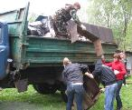
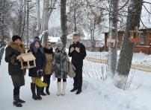
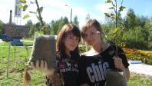
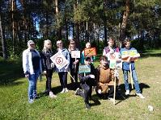
Формы
Внеурочной деятельности
Кружок
«Географическое краеведение»
Активное участие в конкурсах разного уровня
Экскурсии
Природоохранная деятельность
Реализация проектов
Просветительская работа

Slide 16
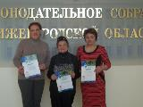
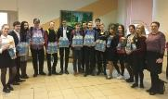
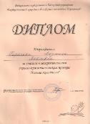
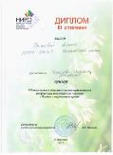
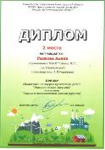
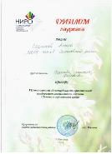
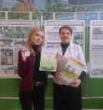
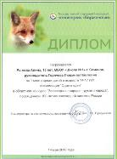
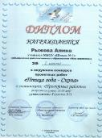
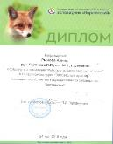
РЕЗУЛЬТАТИВНОСТЬ ПРОФЕССИОНАЛЬНОЙ ПЕДАГОГИЧЕСКОЙ
ДЕЯТЕЛЬНОСТИ И ДОСТИГНУТЫЕ РЕЗУЛЬТАТЫ
Результативность участия в конкурсах
Проведение Всероссийских экологических уроков
Хранители воды
Как экологично жить в мегаполисе
День
Чёрного
моря
Разделяй с нами!
Лес и климат
Результаты анкетирования уровня экологической грамотности учащихся

Slide 17
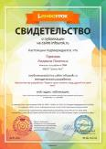
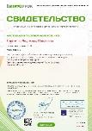
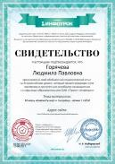
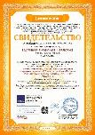
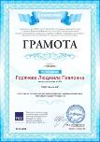
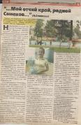
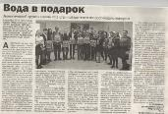
ТРАНСЛИРУЕМОСТЬ ПРАКТИЧЕСКИХ ДОСТИЖЕНИЙ
ПРОФЕССИОНАЛЬНОЙ ДЕЯТЕЛЬНОСТИ
Тема | Дата | уровень
Проведение открытого занятия кружка «Географическое краеведение», тема: « Особоохраняемые природные территории г.о. Семёновский» | 09.04.21 | Школьный
Выступление на методическом объединении учителей географии с темой « Применение краеведческого подхода на уроках географии» | 28.03.20 | Окружной
Выступление на зональном семинаре : «Состояние и перспективы развития воспитания и дополнительного образования в образовательном пространстве Нижегородской области» о работе кружка «Географическое краеведение» | 08.10.15 | Областной
Публикации в СМИ : школьная газета «Звездопад», районная газета «Семёновский вестник», «Деловая пятница» | 2018-2020 года | Окружной
Публикации в электронных СМИ с обобщением опыта на сайтах: «infourok», «1 сентября», на личном сайте. | 2018-2021 года | Всероссийский

Slide 18
СЕТЕВОЕ ВЗАИМОДЕЙСТВИЕ
Личный сайт Горячевой Л.П.
Сетевые образовательные сообщества «Открытый класс»
Школа цифрового века
1 сентября
Сайт «ЭКОКЛАСС»

Slide 19
Я счастливый человек, я люблю свою работу, я живу своей работой! Всегда в движении, в развитии и в окружении детей!
Часто вспоминаю слова Конфуция: «Выберите себе работу по душе, и вам не придется работать ни одного дня в своей жизни»
Моё педагогическое кредо:
«Настоящий учитель тот, кто способен спуститься с высот своих знаний до незнания ученика и вместе с ним совершить восхождение!»
Вот так и работаем, только достигли вершины, успешно сдали ОГЭ и ЕГЭ, попрощались с выпускниками, и снова вниз, к новым пятиклашкам! А дальше, как в песне: « …И снова в бой, покой нам только снится!
И самое главное - что без этого своей жизни я не представляю!

Slide 20
Спасибо за внимание!

